Slide 1
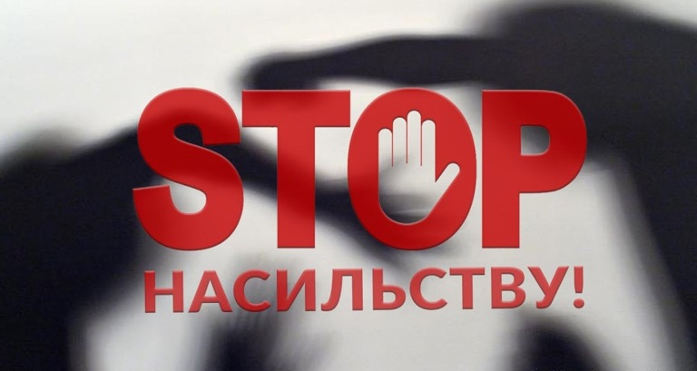
«25 листопада – Міжнародний день боротьби за ліквідацію насильства по відношенню до жінок»

Slide 2
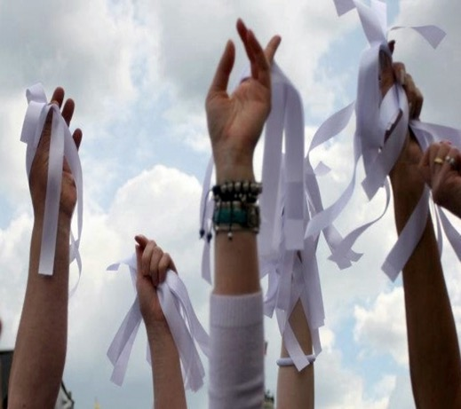
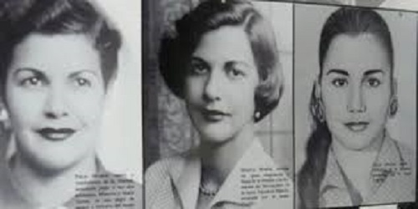
17 грудня 1999 року Генеральна Асамблея ООН оголосила 25 листопада Міжнародним днем боротьби за ліквідацію насильства щодо жінок і запропонувала урядам, міжнародним та неурядовим організаціям проводити в цей день заходи, спрямовані на привернення уваги громадськості до цієї проблеми.
Символом проти всіх форм насильства над жінками стала біла стрічка.
Ця дата була обрана в пам’ять про сестер Мірабал – політичних активісток, що в 1960 році були жорстоко вбиті за наказом домініканського диктатора Рафаеля Трухільо. Цей день також став символом світового визнання проблеми гендерного насилля.

Slide 3
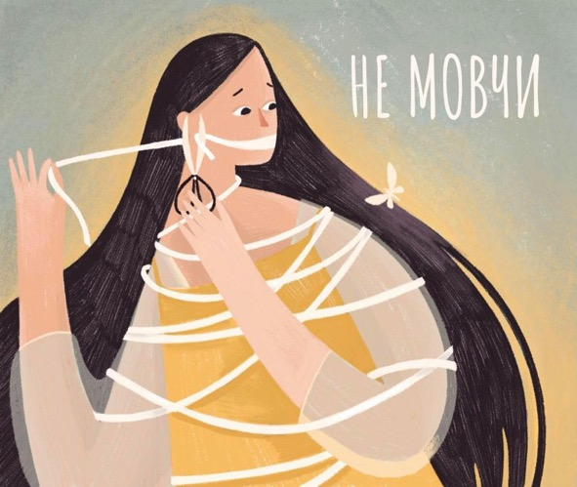
Жінки по всьому світу стають жертвами згвалтувань та зазнають побутового насилля, до того ж, масштаби та істинна природа його нерідко приховані.
Дуже важливо, щоб кожен з нас усвідомив, що насилля проти жінки – це не міф, а реальна проблема, від якої навіть сьогодні, у XXI сторіччі, потерпають українські жінки.
Щороку близько 10000 українських жінок гине від домашнього насильства. У всьому світі від нього потерпає більше жінок, ніж від пограбувань та в автомобільних катастрофах разом узятих.

Slide 4
Україна як держава докладає зусиль, аби викорінити насильство в сім'ї, зокрема, було ухвалено відповідний закон, країна приєдналась до кампанії ООН проти побутового насильства, започатковано загальнодержавну кампанію “Стоп-насильству”.
В результаті жорстокого поводження та домашнього насильства жінки втрачають довіру, самоповагу та в більшості випадків й життя.
Тому завдання суспільства по відношенню до жінок, які стали жертвами насильства, – вселити в них надію, що вихід є!
В Україні працюють центри допомоги жертвам домашнього насильства, проте, варто нагадати, що допомагають тим, хто просить про допомогу.

